Slide 1
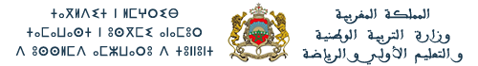
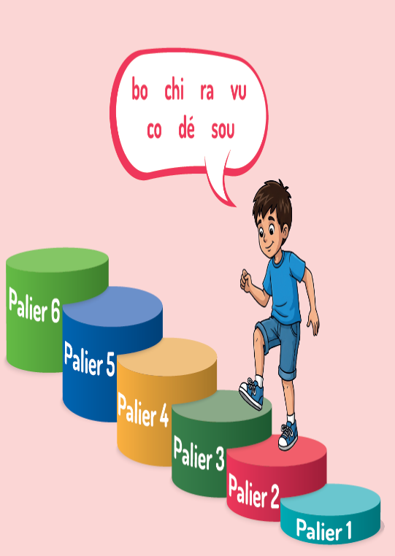
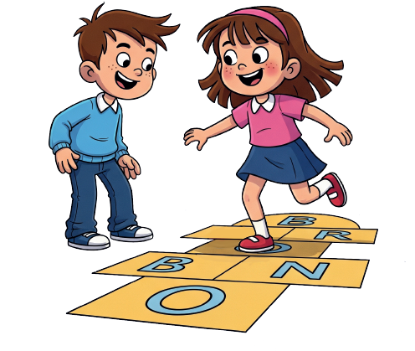
المقاعد
محدودة
Niveau
4
Programme de remédiation intensive
- Français -
Palier: 2
Parcours
1
Séance : 5
Version expérimentale pour les Ecoles Pionnières.
Non définitive. En cours d’amélioration.

Slide 2


Pour l’enseignant – A ne pas lire aux élèves
Recommandations générales pour les enseignant(e)s
. 1. Se préparer : lire attentivement l’ensemble des diapositives en amont afin de s’en imprégner et élaborer la carte mentale de la leçon et anticiper les enchaînements.
2. Couvrir le contenu de la leçon avec une vérification permanente de la compréhension : ne pas sauter de diapositives et vérifier la compréhension; en maintenant un rythme soutenu sans temps mort;
3.Rester fidèle au scénario pédagogique : suivre les consignes du ruban didactique activement, sans se limiter à une lecture passive.
4.Expliquer les consignes: s’assurer que tous les élèves comprennent les consignes des activités, en les invitant à les reformuler ou à les réexpliquer, si besoin, dans leur langue maternelle.
5.Donner un feed back riche et systématique : solliciter la participation du maximum d’ élèves en les questionnant et en corrigeant les erreurs.
6.Adopter une posture dynamique : circuler dans la classe, capter l’attention par des explications, et au besoin , illustrer par des exemples;

Slide 3

Pour l’enseignant(e) – ne pas lire aux élèves
À la fin de la séance d’aujourd’hui, au moins 80% des élèves doivent être capables de :
Comprendre et produire les mots du vocabulaire:
- quatre- taxi – poule –Karaté – tapis.
Identifier, nommer lire et écrire des syllabes construites avec les lettres « qu» « x », «p» «k» puis les utiliser pour lire des pseudo-mots et des mots.

Slide 4


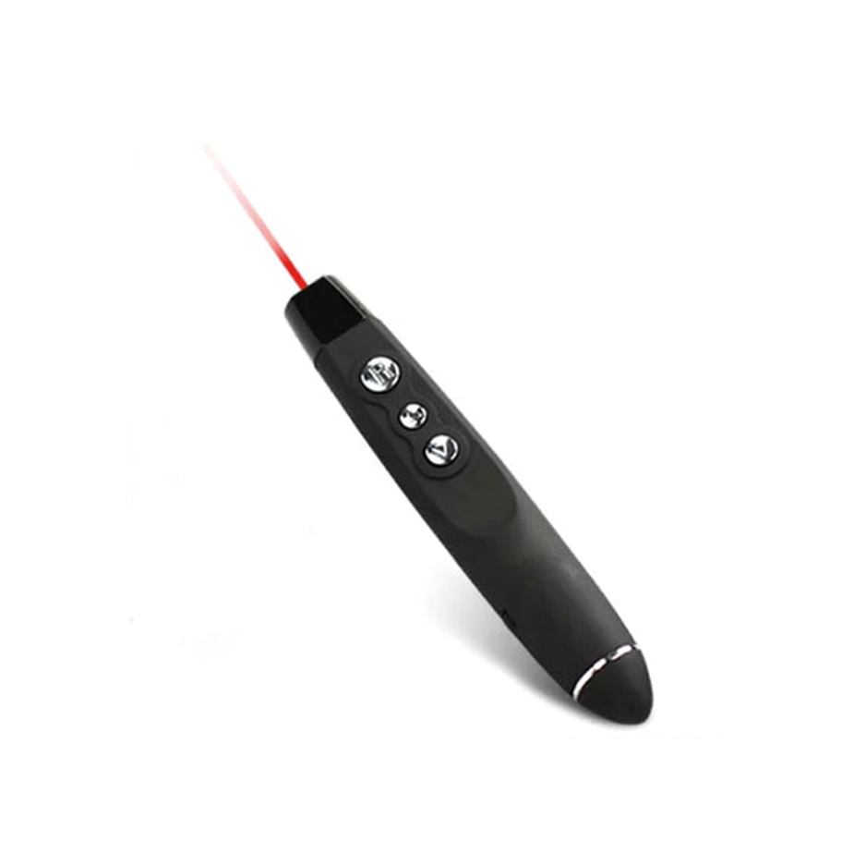

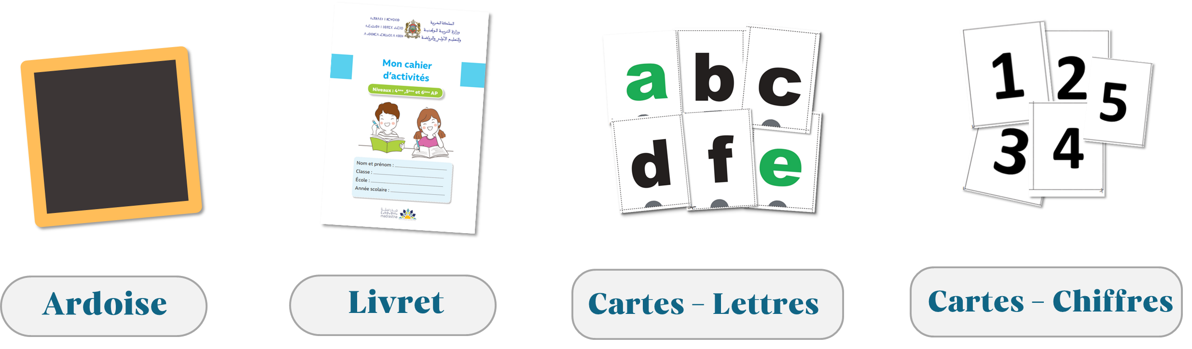

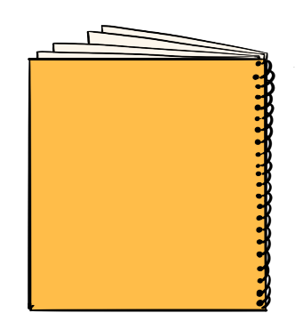


Pour l’enseignant ( e )
Matériel technique
PC + PPT
Pointeur
Projection ajustée
Matériel didactique
Ardoise
Cahier
Livret

Slide 5
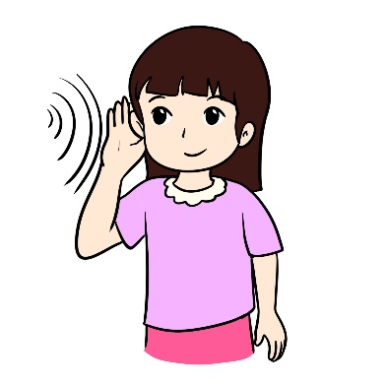
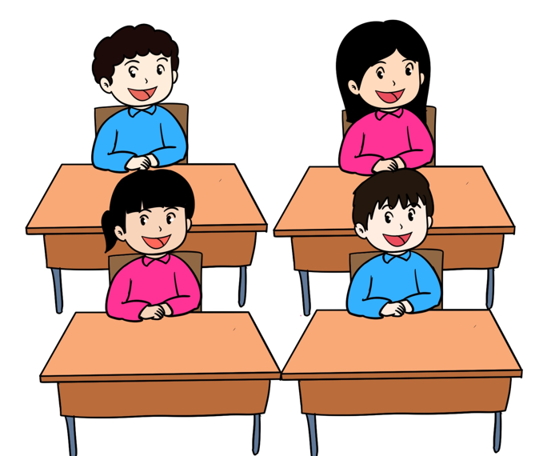

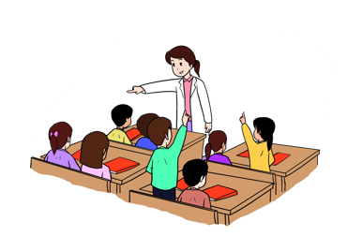
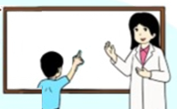

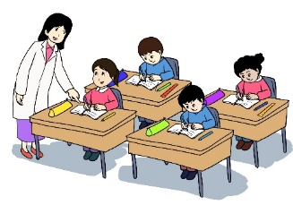
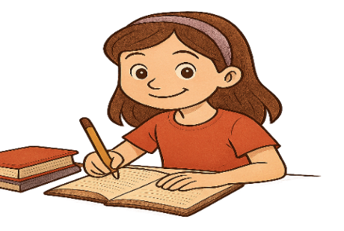
Pictogrammes pour la gestion de la séance.
Pour l’enseignant ( e )
.
Modelage.
Les élèves écoutent.
Questions directes.
L’enseignant( e) désigne des élèves
Répétition chorale.
Toute la classe
participe.
Observation.
Les élèves observent
Passage au tableau.
Un élève réalise la tâche.
Travail en binôme.
Les élèves travaillent à deux .
Pratique autonome.
L’enseignant(e) circule entre les rangs.
Devoir à la maison.
Les élèves recopient leurs devoirs

Slide 6


Plan de la séance 1
1. Rituel : dictée flash
2.Vocabulaire
- quatre- taxi – poule –Karaté - tapis
3.Lecture: syllabes et mots simples avec: qu – x –p-k
4.Écriture: syllabes et mots simples avec :qu – x –p-k
5.Pratique autonome
6.Jeu
10 min
20 min
40 min
20 min
20 min
10 min

Slide 7

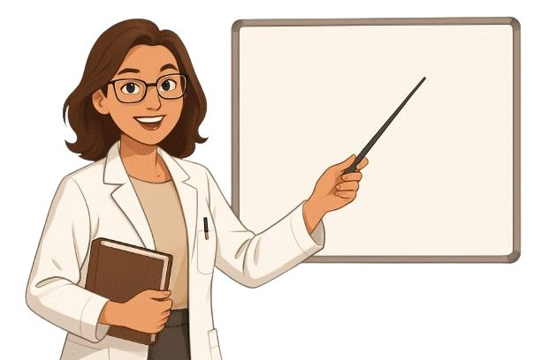
1. Rituel
2. Vocabulaire
3. Lecture
4.Ecriture
5.Pratique autonome
6.Jeu
Bonjour ! Nous allons commencer la séance du français.

Slide 8
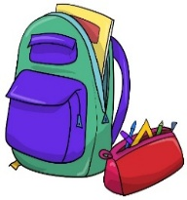

1. Rituel
2. Vocabulaire
3. Lecture
4.Ecriture
5.Pratique autonome
6.Jeu
Prenez vos ardoises et vos livrets du français.
Ardoise
Cahier
Livret

Slide 9
Rituel
Dictée flash
الإعداد المادي للأستاذ

Slide 10
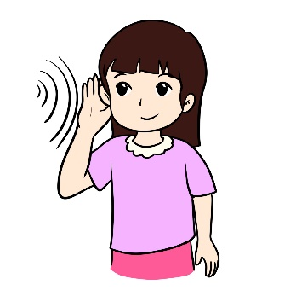
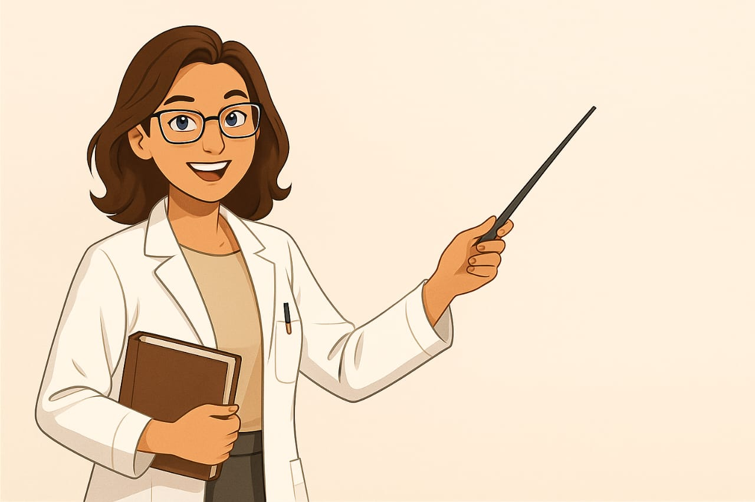
1. Rituel
2. Vocabulaire
3. Lecture
4.Ecriture
5.Pratique autonome
6.Jeu
chat-bouche
Je vais vous dicter quelques mots.
Ecoutez bien , soyez attentifs.

Slide 11
1. Rituel
2. Vocabulaire
3. Lecture
4.Ecriture
5.Pratique autonome
6.Jeu
Prenez vos ardoises.

Slide 12
1. Rituel
2. Vocabulaire
3. Lecture
4.Ecriture
5.Pratique autonome
6.Jeu
«ch» «a» «cha» ,on entend « cha » et on écrit « chat » avec un t lettre muette Lisons ensemble «chat». Qui veut lire « chat » ?
chat

Slide 13
1. Rituel
2. Vocabulaire
3. Lecture
4.Ecriture
5.Pratique autonome
6.Jeu
Ecrivez «chat» sur vos ardoises.

Slide 14
1. Rituel
2. Vocabulaire
3. Lecture
4.Ecriture
5.Pratique autonome
6.Jeu
Corrigez . «chat »
chat

Slide 15
1. Rituel
2. Vocabulaire
3. Lecture
4.Ecriture
5.Pratique autonome
6.Jeu
« b» «ou» «bou » – « ch » «e» « che » - «bou» « che » « bouche ».
Lisons ensemble «bou» «che» «bouche». Qui veut lire «bou»- «che» - «bouche» ?
bouche

Slide 16
1. Rituel
2. Vocabulaire
3. Lecture
4.Ecriture
5.Pratique autonome
6.Jeu
Ecrivez «bouche » sur vos ardoises.

Slide 17
1. Rituel
2. Vocabulaire
3. Lecture
4.Ecriture
5.Pratique autonome
6.Jeu
Corrigez . «bouche»
bouche

Slide 18
Vocabulaire
- quatre- taxi – poule –Karaté – tapis.
الإعداد المادي للأستاذ

Slide 19
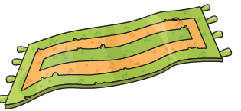
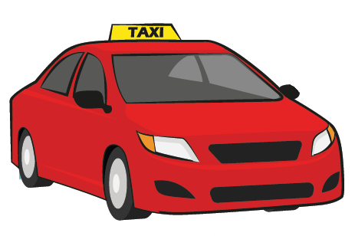
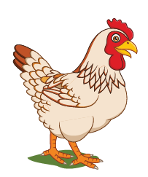
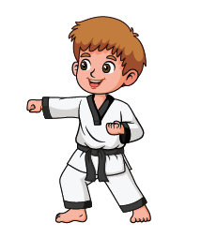

1. Rituel
2. Vocabulaire
3. Lecture
4.Ecriture
5.Pratique autonome
6.Jeu
Nous allons apprendre de nouveaux mots en français.

Slide 20
1. Rituel
2. Vocabulaire
3. Lecture
4.Ecriture
5.Pratique autonome
6.Jeu
Le garçon fait du karaté , karaté . Comment vous dites karaté dans votre langue?
L’enseignant (e ) fournit une rétroaction positive ou corrective.

Slide 21
1. Rituel
2. Vocabulaire
3. Lecture
4.Ecriture
5.Pratique autonome
6.Jeu
Karaté . Répétons ensemble “ karaté ”. Encore une fois “karaté”.
Qui veut répéter ” karaté”?
karaté

Slide 22
1. Rituel
2. Vocabulaire
3. Lecture
4.Ecriture
5.Pratique autonome
6.Jeu
C’est le chiffre quatre. Comment vous dites quatre dans votre langue?

Slide 23
1. Rituel
2. Vocabulaire
3. Lecture
4.Ecriture
5.Pratique autonome
6.Jeu
Quatre . Répétons ensemble “ quatre”. Encore une fois “quatre”.
Qui veut répéter ” quatre”?
quatre

Slide 24
1. Rituel
2. Vocabulaire
3. Lecture
4.Ecriture
5.Pratique autonome
6.Jeu
C’est un taxi. Comment vous dites taxi dans votre langue?

Slide 25
1. Rituel
2. Vocabulaire
3. Lecture
4.Ecriture
5.Pratique autonome
6.Jeu
Un taxi, le taxi . Répétons ensemble “un taxi”. Encore une fois “un taxi”.
Qui veut répéter ” un taxi”?.
un taxi

Slide 26
1. Rituel
2. Vocabulaire
3. Lecture
4.Ecriture
5.Pratique autonome
6.Jeu
Quatre taxis. Répétons ensemble “Quatre taxis.”. Encore une fois “Quatre taxis.”.
Qui veut répéter ” Quatre taxis” ?
.
Quatre taxis.

Slide 27
1. Rituel
2. Vocabulaire
3. Lecture
4.Ecriture
5.Pratique autonome
6.Jeu
Qui veut dire les mots?
L’enseignant (e) désigne trois élèves. Il pointe les images en changeant l’ordre à chaque fois.

Slide 28
1. Rituel
2. Vocabulaire
3. Lecture
4.Ecriture
5.Pratique autonome
6.Jeu
Un tapis , le tapis . Comment vous dites le tapis dans votre langue?

Slide 29
1. Rituel
2. Vocabulaire
3. Lecture
4.Ecriture
5.Pratique autonome
6.Jeu
Le tapis, un tapis . Répétons ensemble “ le tapis” ”. Encore une fois “le tapis”.
Qui veut répéter ” le tapis”?
Le tapis

Slide 30
1. Rituel
2. Vocabulaire
3. Lecture
4.Ecriture
5.Pratique autonome
6.Jeu
Une poule , la poule . Comment vous dites poule dans votre langue?
L’enseignant (e ) fournit une rétroaction positive ou corrective.

Slide 31
1. Rituel
2. Vocabulaire
3. Lecture
4.Ecriture
5.Pratique autonome
6.Jeu
La poule, une poule . Répétons ensemble “ la poule” ”. Encore une fois “la poule”.
Qui veut répéter ” la poule”?
la poule

Slide 32
1. Rituel
2. Vocabulaire
3. Lecture
4.Ecriture
5.Pratique autonome
6.Jeu
Quatre poules, répétons ensemble : Quatre poules.
Qui veut répéter ?
Quatre poules.

Slide 33
1. Rituel
2. Vocabulaire
3. Lecture
4.Ecriture
5.Pratique autonome
6.Jeu
Qui veut dire les mots?
L’enseignant (e) désigne trois élèves. Il pointe les images en changeant l’ordre à chaque fois.

Slide 34
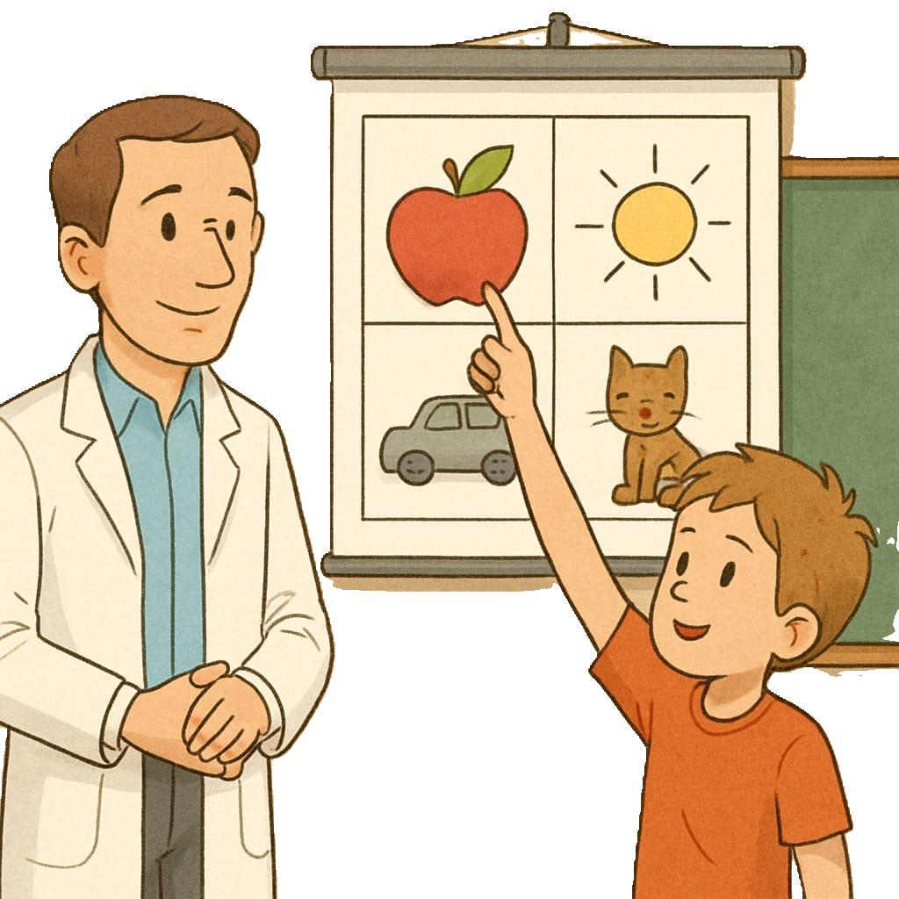
Rebrassage du vocabulaire (1)
Je dis, tu montres
الإعداد المادي للأستاذ

Slide 35
1. Rituel
2. Vocabulaire
3. Lecture
4.Ecriture
5.Pratique autonome
6.Jeu
Prenez vos ardoises.

Slide 36
1. Rituel
2. Vocabulaire
3. Lecture
4.Ecriture
5.Pratique autonome
6.Jeu
Ecrivez sur vos ardoises le numéro du mot que je vais dire: quatre – taxi –karaté.
L’enseignant dit les mots un par un en changeant l’ordre.
1
2
3

Slide 37
1. Rituel
2. Vocabulaire
3. Lecture
4.Ecriture
5.Pratique autonome
6.Jeu
Ecrivez sur vos ardoises le numéro du mot que je vais dire: quatre – tapis -poule
L’enseignant dit les mots un par un en changeant l’ordre.
1
2
3

Slide 38
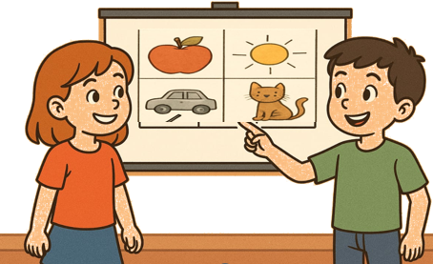
Rebrassage du vocabulaire (2)
Je montre, tu dis/ Jeu du duel
الإعداد المادي للأستاذ

Slide 39
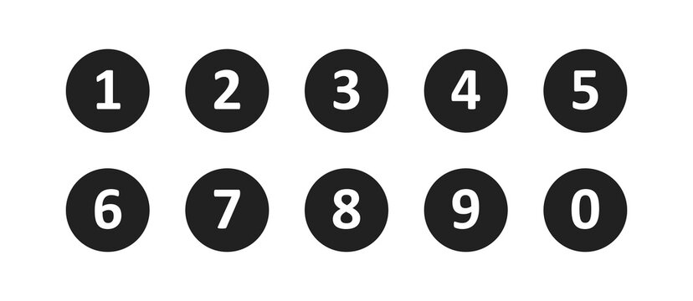
1. Rituel
2. Vocabulaire
3. Lecture
4.Ecriture
5.Pratique autonome
6.Jeu
Maintenant, on va commencer le jeu. Qui veut passer au tableau?
Le gagnant sera celui qui aura plus réponses correctes.
Je montre 3 images au hasard
Je dis les mots

Slide 40
1. Rituel
2. Vocabulaire
3. Lecture
4.Ecriture
5.Pratique autonome
6.Jeu
Maintenant, on va commencer le jeu. Qui veut passer au tableau?
Le gagnant sera celui qui aura plus de réponses correctes.

Slide 41
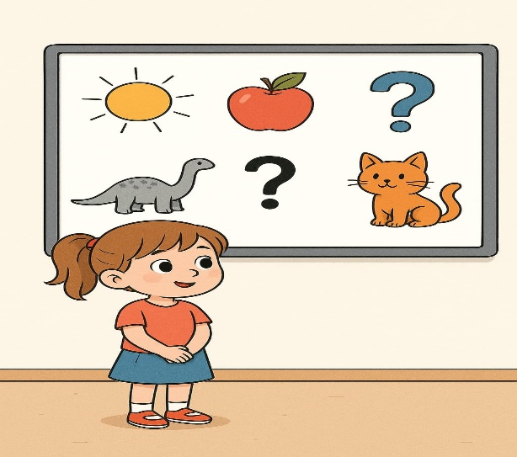
Rebrassage du vocabulaire (3)
Trouvez les mots qui manquent
الإعداد المادي للأستاذ

Slide 42
1. Rituel
2. Vocabulaire
3. Lecture
4.Ecriture
5.Pratique autonome
6.Jeu
Observez bien les images. Je vais masquer 2 images.

Slide 43
1. Rituel
2. Vocabulaire
3. Lecture
4.Ecriture
5.Pratique autonome
6.Jeu
Quels sont les 2 mots qui manquent ?
?
?

Slide 44
1. Rituel
2. Vocabulaire
3. Lecture
4.Ecriture
5.Pratique autonome
6.Jeu
Les mots qu’il fallait trouver sont : karaté et quatre.

Slide 45
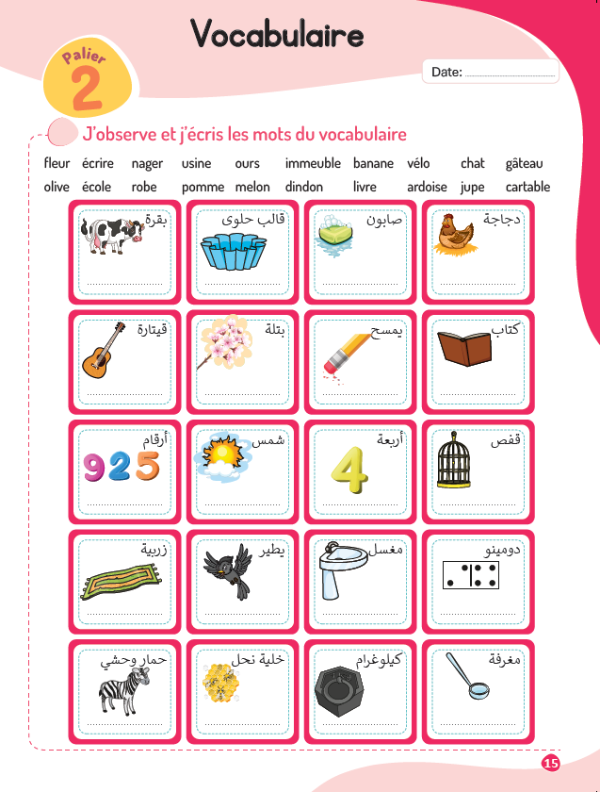
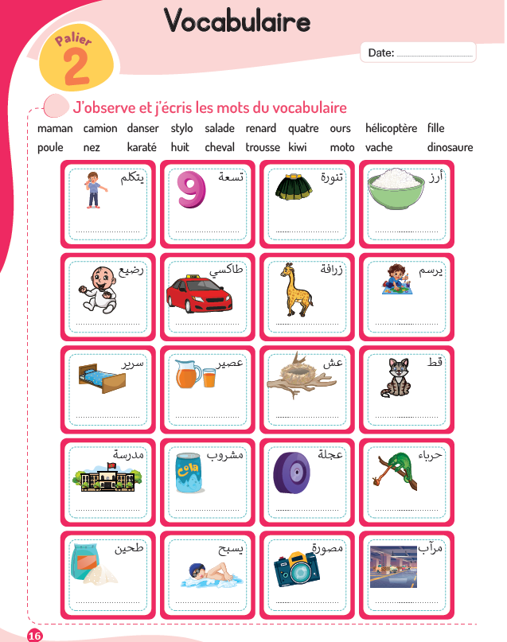
1. Rituel
2. Vocabulaire
3. Lecture
4.Ecriture
5.Pratique autonome
6.Jeu
Faire l’activité collectivement on utilisant la liste du vocabulaire du PPT( celle présentée dans le livret est erronée)
Demander aux élèves de chercher les mots convenables dans la liste projetée.(voir la slide suivant) .
cage | savon | guitare | livre | domino | chiffres | poule | tapis | kilo | soleil
voler | moule | quatre | pétale | vache | lavabo | effacer | louche | zèbre | ruche
chat | neuf | lézard | parler | nid | farine | roue | caméra | taxi | jus
sirop | bébé | riz | girafe | nager | école | jupe | garage | lit | dessiner

Slide 46
1. Rituel
2. Vocabulaire
3. Lecture
4.Ecriture
5.Pratique autonome
6.Jeu
Cherchez dans les listes les mots convenables aux mots du vocabulaire qu’on a vus aujourd’hui.
Annexe du vocabulaire
page 14
cage | savon | guitare | livre | domino | chiffres | poule | tapis | kilo | soleil
voler | moule | quatre | pétale | vache | lavabo | effacer | louche | zèbre | ruche
page 15
chat | neuf | lézard | parler | nid | farine | roue | caméra | taxi | jus
sirop | bébé | riz | girafe | nager | école | jupe | garage | lit | dessiner

Slide 47
Lecture - Ecriture
Syllabes simples avec p-k-x-qu
الإعداد المادي للأستاذ

Slide 48
1. Rituel
2. Vocabulaire
3. Lecture
4.Ecriture
5.Pratique autonome
6.Jeu
Nous allons apprendre à lire des syllabes simples avec les lettres «p» «x» «q» « k », puis les utiliser pour lire des mots ( pseudo-mots et mots).
p + ( a - o - u - i - e – é-ou)
x+ ( a - o - u - i - e – é-ou)
q+ ( a - o - u - i - e – é-ou)
k+ ( a - o - u - i - e – é-ou)

Slide 49
1. Rituel
2. Vocabulaire
3. Lecture
4.Ecriture
5.Pratique autonome
6.Jeu
C’est la lettre p en minuscule et en majuscule . Elles font le son « p».
Qui veut lire « p» . L’enseignant (e) désigne trois élèves pour lire.
p-P

Slide 50
1. Rituel
2. Vocabulaire
3. Lecture
4.Ecriture
5.Pratique autonome
6.Jeu
C’est la lettre x en minuscule et en majuscule . Elles font le son « x ».
Qui veut lire « x » .
x-X

Slide 51
1. Rituel
2. Vocabulaire
3. Lecture
4.Ecriture
5.Pratique autonome
6.Jeu
C’est la lettre q en minuscule et en majuscule. Elles font le son « q». Qui veut lire «q»
q-Q

Slide 52
1. Rituel
2. Vocabulaire
3. Lecture
4.Ecriture
5.Pratique autonome
6.Jeu
C’est la lettre k en minuscule et en majuscule . Elles font le son «k».
Qui veut lire «k» ?
k-K

Slide 53
1. Rituel
2. Vocabulaire
3. Lecture
4.Ecriture
5.Pratique autonome
6.Jeu
«p » « a » qui veut lire les lettres ?
Dire le son des lettres. L’enseignant (e) désigne trois élèves pour lire.
p
a

Slide 54
1. Rituel
2. Vocabulaire
3. Lecture
4.Ecriture
5.Pratique autonome
6.Jeu
« pa ». Quand la lettre p est à côté de la lettre a , ça fait le son « pa ». « p » « a » « pa ».
Lisons ensemble «p» « a » «pa». Qui veut lire «p» « a » «pa».
pa

Slide 55
1. Rituel
2. Vocabulaire
3. Lecture
4.Ecriture
5.Pratique autonome
6.Jeu
«k» « i » qui veut lire les lettres ?
Dire le son des lettres. L’enseignant (e) désigne trois élèves pour lire.
k
i

Slide 56
1. Rituel
2. Vocabulaire
3. Lecture
4.Ecriture
5.Pratique autonome
6.Jeu
« ki ». Quand la lettre k est à côté de la lettre i, ça fait le son « ki », «k» « i » «ki ».
Lisons ensemble « k» « i » « ki ». Qui veut lire «k» « i » « ki ».
ki

Slide 57
1. Rituel
2. Vocabulaire
3. Lecture
4.Ecriture
5.Pratique autonome
6.Jeu
« qu» « e » qui veut lire les lettres ?
Dire le son des lettres. L’enseignant (e) désigne trois élèves pour lire.
qu
e

Slide 58
1. Rituel
2. Vocabulaire
3. Lecture
4.Ecriture
5.Pratique autonome
6.Jeu
« que ». Quand la lettre qu est à côté de la lettre e ,ça fait le son «que ». «qu» « e » « que ».
Lisons ensemble «qu» « e » «que ». Qui veut lire «qu» « e » «que ».
que

Slide 59
1. Rituel
2. Vocabulaire
3. Lecture
4.Ecriture
5.Pratique autonome
6.Jeu
«p » « é » qui veut lire les lettres ?
Dire le son des lettres. L’enseignant (e) désigne trois élèves pour lire.
p
é

Slide 60
1. Rituel
2. Vocabulaire
3. Lecture
4.Ecriture
5.Pratique autonome
6.Jeu
« pé ». Quand la lettre p est à côté de la lettre é ,ça fait le son « pé » « p» « é » «pé».
Lisons ensemble «p» « é » «pé ». Qui veut lire «p» « é » «pé».
pé

Slide 61
1. Rituel
2. Vocabulaire
3. Lecture
4.Ecriture
5.Pratique autonome
6.Jeu
«p» « ou » qui veut lire ?
Dire le son des lettres. L’enseignant (e) désigne trois élèves pour lire.
p
ou

Slide 62
1. Rituel
2. Vocabulaire
3. Lecture
4.Ecriture
5.Pratique autonome
6.Jeu
« pou». Quand la lettre p est à côté du graphème ou ,ça fait le son «pou ».«p» «ou » «pou ».
Lisons ensemble «p» «ou» «pou». Qui veut lire «p» « ou» « pou».
pou

Slide 63
1. Rituel
2. Vocabulaire
3. Lecture
4.Ecriture
5.Pratique autonome
6.Jeu
« k» « ou » qui veut lire ?
Dire le son des lettres. L’enseignant (e) désigne trois élèves pour lire.
k
ou

Slide 64
1. Rituel
2. Vocabulaire
3. Lecture
4.Ecriture
5.Pratique autonome
6.Jeu
« kou». Quand la lettre k est à côté du graphème ou , ça fait le son «kou ».«k» «ou » «kou ».
Lisons ensemble «k» «ou» «kou». Qui veut lire «k» « ou» « kou».
kou

Slide 65
1. Rituel
2. Vocabulaire
3. Lecture
4.Ecriture
5.Pratique autonome
6.Jeu
«x» « ou » qui veut lire ?
Dire le son des lettres. L’enseignant (e) désigne trois élèves pour lire.
x
ou

Slide 66
1. Rituel
2. Vocabulaire
3. Lecture
4.Ecriture
5.Pratique autonome
6.Jeu
« xou». Quand la lettre x est à côté du graphème ou , ça fait le son «xou ».«x» «ou » «xou ».
Lisons ensemble «x» «ou» «xou». Qui veut lire «x» « ou» « xou».
xou

Slide 67
Rebrassage de lecture (1)
Je lis des syllabes
الإعداد المادي للأستاذ

Slide 68

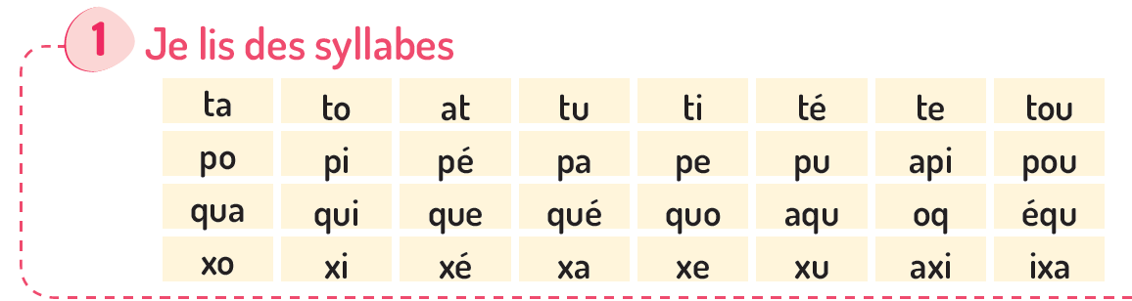
1. Rituel
2. Vocabulaire
3. Lecture
4.Ecriture
5.Pratique autonome
6.Jeu
Je vais vous montrer comment lire les syllabes. Écoutez attentivement.
L’enseignant lit l’arbre des syllabes en pointant les lettres.

Slide 69
1. Rituel
2. Vocabulaire
3. Lecture
4.Ecriture
5.Pratique autonome
6.Jeu
Lisons ensemble..

Slide 70
1. Rituel
2. Vocabulaire
3. Lecture
4.Ecriture
5.Pratique autonome
6.Jeu
Qui veut lire les syllabes ?
L’enseignant (e) désigne trois élèves pour lire.

Slide 71
Rebrassage de lecture (2)
Je lis des mots
الإعداد المادي للأستاذ

Slide 72
1. Rituel
2. Vocabulaire
3. Lecture
4.Ecriture
5.Pratique autonome
6.Jeu
Nous allons apprendre à lire des mots ensemble. On lit les lettres de gauche à droite.
papa

Slide 73
1. Rituel
2. Vocabulaire
3. Lecture
4.Ecriture
5.Pratique autonome
6.Jeu
Ecoutez comment je lis : «p» «a» «pa». «p» «a» «pa» «papa» .
«pa» «pa» «papa». Lisons ensemble : «pa» «pa» «papa» . Qui veut lire?
papa

Slide 74
1. Rituel
2. Vocabulaire
3. Lecture
4.Ecriture
5.Pratique autonome
6.Jeu
«l» « u» «lu». «x» «e» «xe». «luxe». On entend « lux» et on écrit «luxe»
avec e lettre muette .Lisons ensemble «lu» «xe» « luxe». Qui veut lire?
lu xe

Slide 75
1. Rituel
2. Vocabulaire
3. Lecture
4.Ecriture
5.Pratique autonome
6.Jeu
«pi» « ra» «te». On entend « pirat» et on écrit «pirate» avec e lettre muette
Lisons ensemble «pirate ». Qui veut lire?
pirate

Slide 76
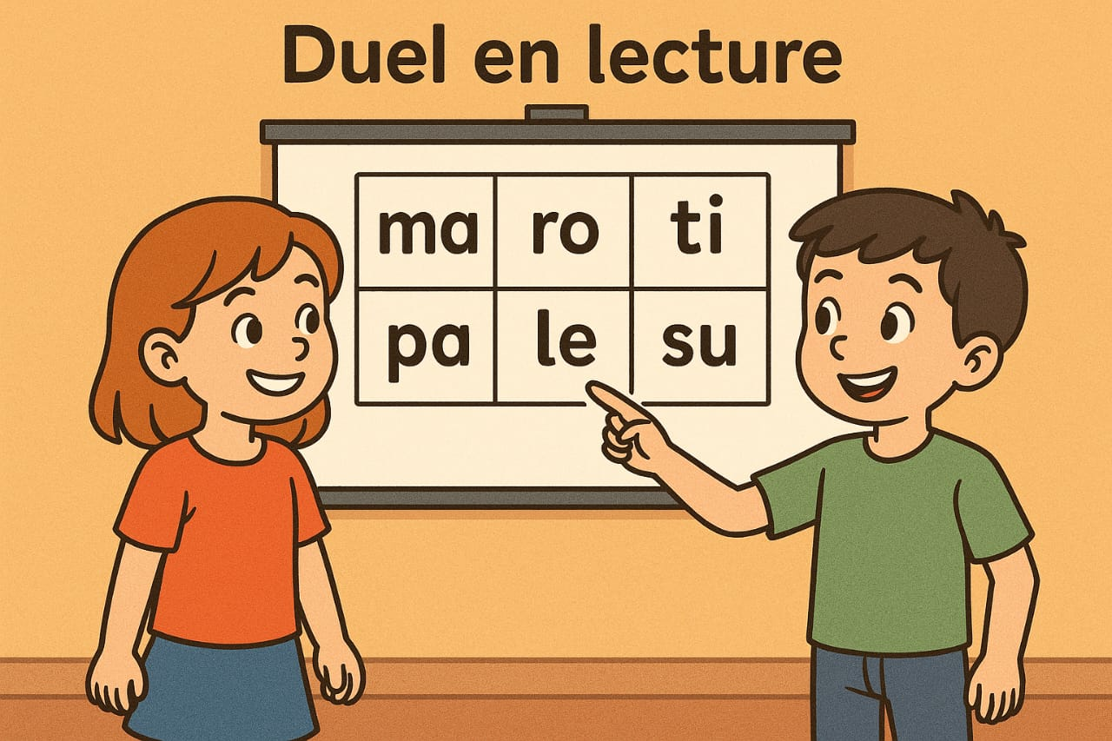
Rebrassage de lecture (3)
Le jeu du duel
الإعداد المادي للأستاذ

Slide 77
1. Rituel
2. Vocabulaire
3. Lecture
4.Ecriture
5.Pratique autonome
6.Jeu
Vous allez passer au tableau pour jouer à deux. Un élève montre quatre mots, un après l’autre, et l’autre lit les mots. Par la suite les rôles seront échangés.
.
Je montre 4 mots ou syllabes au hasard
Je lis les mots
ou les syllabes

Slide 78
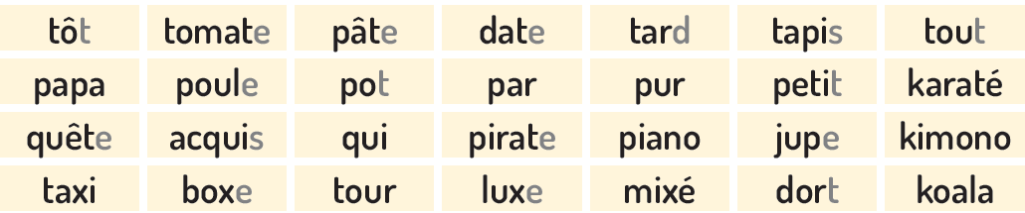
1. Rituel
2. Vocabulaire
3. Lecture
4.Ecriture
5.Pratique autonome
6.Jeu
Maintenant, on va commencer le jeu. Qui veut passer au tableau?
Le gagnant sera celui qui aura plus de lectures correctes.
.
.

Slide 79
Lecture
des mots-outils
Sur -sous
الإعداد المادي للأستاذ

Slide 80
1. Rituel
2. Vocabulaire
3. Lecture
4.Ecriture
5.Pratique autonome
6.Jeu
Nous allons apprendre de nouveaux mots outils.
Sur -sous

Slide 81
1. Rituel
2. Vocabulaire
3. Lecture
4.Ecriture
5.Pratique autonome
6.Jeu
“ sur”. Lisons ensemble ”sur ” . Qui veut lire “sur ” ?
L’enseignant (e) désigne trois élèves pour lire .
sur

Slide 82
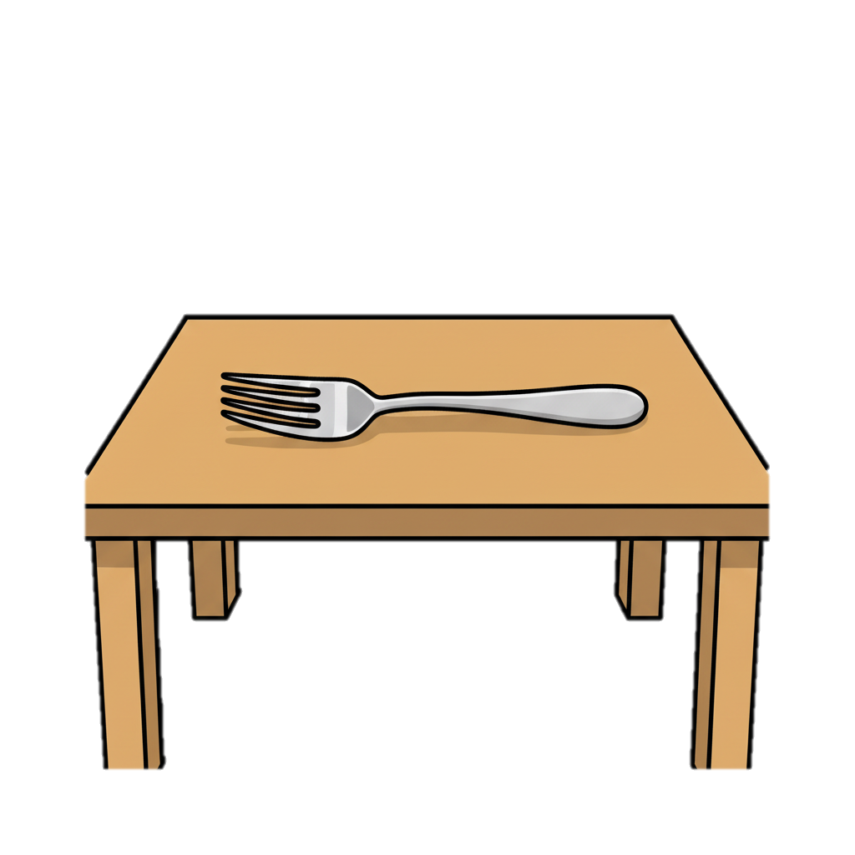
1. Rituel
2. Vocabulaire
3. Lecture
4.Ecriture
5.Pratique autonome
6.Jeu
“ la fourchette est sur la table”. “sur” lisons ensemble ”sur ” .Qui veut lire “sur “?
L’enseignant (e) désigne trois élèves pour lire .
La fourchette est sur la table.

Slide 83

1. Rituel
2. Vocabulaire
3. Lecture
4.Ecriture
5.Pratique autonome
6.Jeu
Observez bien “sur”.
Passer à la diapositive suivante après 5 secondes.
sur

Slide 84
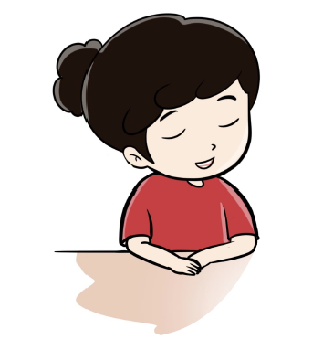
1. Rituel
2. Vocabulaire
3. Lecture
4.Ecriture
5.Pratique autonome
6.Jeu
Fermez les yeux et visualisez comment s’écrit “sur”
Passer à la diapositive suivante après 5 secondes.

Slide 85
1. Rituel
2. Vocabulaire
3. Lecture
4.Ecriture
5.Pratique autonome
6.Jeu
Écrivez “sur ” sur vos ardoises.

Slide 86
1. Rituel
2. Vocabulaire
3. Lecture
4.Ecriture
5.Pratique autonome
6.Jeu
Corrigez. «sur»
sur

Slide 87
1. Rituel
2. Vocabulaire
3. Lecture
4.Ecriture
5.Pratique autonome
6.Jeu
“ sous ”. Lisons ensemble ”sous” . Qui veut lire “sous” ?
sous

Slide 88
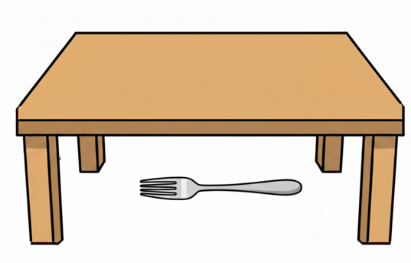
1. Rituel
2. Vocabulaire
3. Lecture
4.Ecriture
5.Pratique autonome
6.Jeu
“La fourchette est sous la table”. “lisons ensemble ”sous ” .Qui veut lire “sous “?
La fourchette est sous la table.

Slide 89
1. Rituel
2. Vocabulaire
3. Lecture
4.Ecriture
5.Pratique autonome
6.Jeu
Observez bien “sous”.
sous

Slide 90
1. Rituel
2. Vocabulaire
3. Lecture
4.Ecriture
5.Pratique autonome
6.Jeu
Fermez les yeux et visualisez comment s’écrit ”sous”
Passer à la diapositive suivante après 5 secondes.

Slide 91
1. Rituel
2. Vocabulaire
3. Lecture
4.Ecriture
5.Pratique autonome
6.Jeu
Écrivez “sous ” sur vos ardoises.

Slide 92
1. Rituel
2. Vocabulaire
3. Lecture
4.Ecriture
5.Pratique autonome
6.Jeu
Corrigez. «sous»
sous

Slide 93
1. Rituel
2. Vocabulaire
3. Lecture
4.Ecriture
5.Pratique autonome
6.Jeu
Sur, sous, pour, voici, dans ,avec, répétons ensemble: Sur, sous, pour, voici, dans ,avec
Qui veut répéter?

Slide 94
1. Rituel
2. Vocabulaire
3. Lecture
4.Ecriture
5.Pratique autonome
6.Jeu
Qui veut passer au tableau pour lire?

Slide 95
Ecriture
Des syllabes avec «k-qu-x-p»
Des mots et des phrases.
الإعداد المادي للأستاذ

Slide 96
1. Rituel
2. Vocabulaire
3. Lecture
4.Ecriture
5.Pratique autonome
6.Jeu
Nous allons apprendre à écrire cette phrase.
Un kilo de tomate.

Slide 97


1. Rituel
2. Vocabulaire
3. Lecture
4.Ecriture
5.Pratique autonome
6.Jeu
Laissez un petit espace entre les lettres d’un même mot et un espace plus grand entre les mots.
L’enseignant donne une rétroaction positive ou corrective
Je vais écrire les mots de la phrase en script. Regardez bien et suivez les mouvements du feutre/ de la craie.
L’enseignant utilise le tableau d’écriture. Il écrit la phrase.
Un kilo de tomate.

Slide 98

1. Rituel
2. Vocabulaire
3. Lecture
4.Ecriture
5.Pratique autonome
6.Jeu
Laissez un petit espace entre les lettres d’un même mot et un espace plus grand entre les mots.
L’enseignant donne une rétroaction positive ou corrective
En script, on commence les lettres du haut vers le bas, on laisse un tout petit espace entre les lettres et un plus grand entre les mots.

Slide 99
1. Rituel
2. Vocabulaire
3. Lecture
4.Ecriture
5.Pratique autonome
6.Jeu
Laissez un petit espace entre les lettres d’un même mot et un espace plus grand entre les mots.
L’enseignant donne une rétroaction positive ou corrective
Prenez vos ardoises recopiez la phrase.

Slide 100
Pratique autonome
Je m’exerce sur mon cahier d’activités .
الإعداد المادي للأستاذ

Slide 101
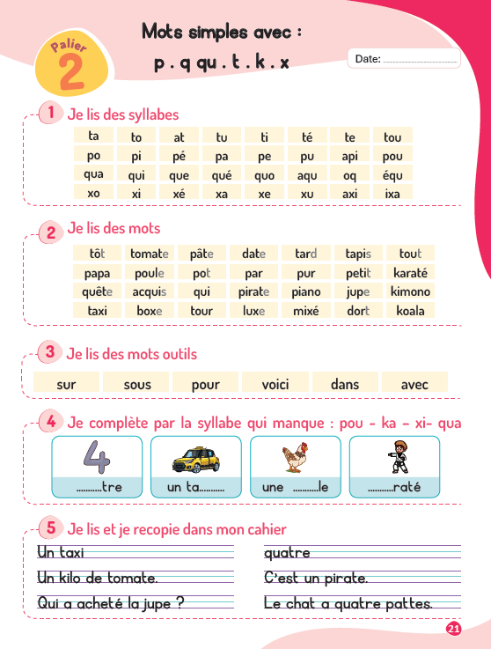
1. Rituel
2. Vocabulaire
3. Lecture
4.Ecriture
5.Pratique autonome
6.Jeu
Prenez l’activité 01, page 21.

Slide 102
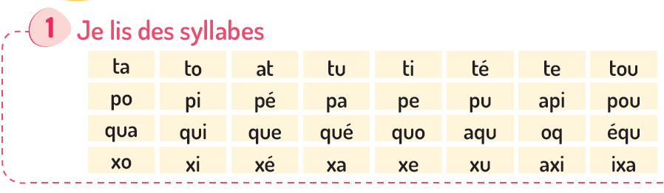
1. Rituel
2. Vocabulaire
3. Lecture
4.Ecriture
5.Pratique autonome
6.Jeu
Activité 1 . Lisez à votre voisin à voix basse . Ensuite, échangez les rôles.
L’enseignant (e ) circule entre les rangs et donne une rétroaction positive ou corrective.

Slide 103
1. Rituel
2. Vocabulaire
3. Lecture
4.Ecriture
5.Pratique autonome
6.Jeu
Prenez l’activité 2 , page 21.

Slide 104
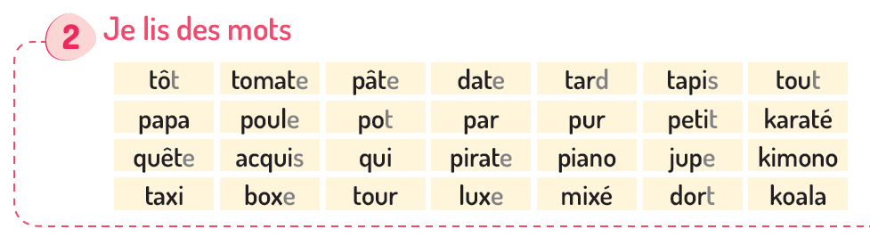
1. Rituel
2. Vocabulaire
3. Lecture
4.Ecriture
5.Pratique autonome
6.Jeu
Activité 2 : Lisez à votre voisin à voix basse . Ensuite, échangez les rôles.
L’enseignant (e ) circule entre les rangs et donne une rétroaction positive ou corrective.

Slide 105
1. Rituel
2. Vocabulaire
3. Lecture
4.Ecriture
5.Pratique autonome
6.Jeu
Prenez l’activité 3 , page 21.

Slide 106
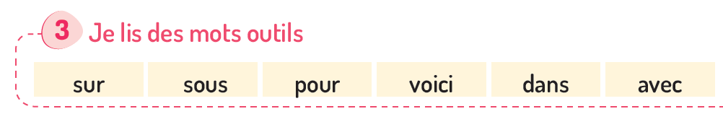
1. Rituel
2. Vocabulaire
3. Lecture
4.Ecriture
5.Pratique autonome
6.Jeu
Activité 3 : Lisez à votre voisin à voix basse . Ensuite, échangez les rôles.
L’enseignant (e ) circule entre les rangs et donne une rétroaction positive ou corrective.

Slide 107
1. Rituel
2. Vocabulaire
3. Lecture
4.Ecriture
5.Pratique autonome
6.Jeu
Prenez l’activité 4 page 21
Devoir à la maison

Slide 108
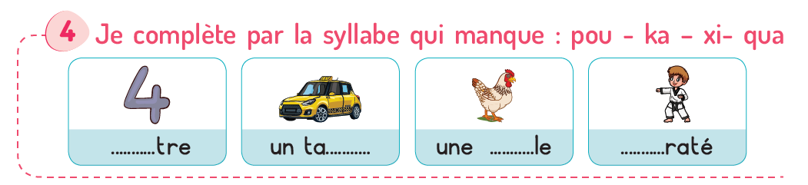
1. Rituel
2. Vocabulaire
3. Lecture
4.Ecriture
5.Pratique autonome
6.Jeu
Nous allons faire le 1er exemple ensemble. Je vais écrire la syllabe convenable pour avoir le mot . Demander aux élèves de terminer l’activité à la maison.

Slide 109
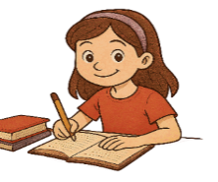
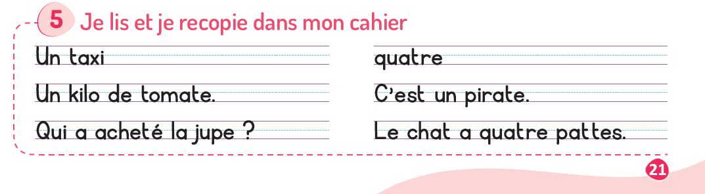
1. Rituel
2. Vocabulaire
3. Lecture
4.Ecriture
5.Pratique autonome
6.Jeu
Lisez les mots et la phrase et recopiez les dans votre cahier de maison .
Travail individuel. Terminer la copie à la maison .

Slide 110
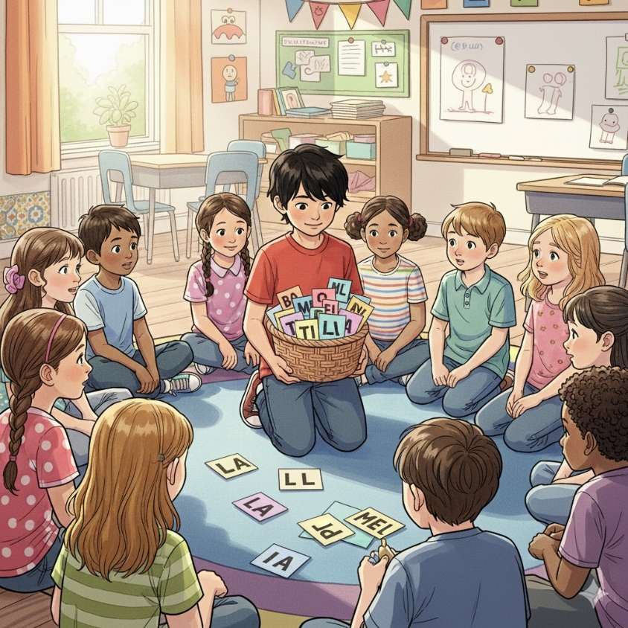
Jeux
Panier des lettres / syllabes
الإعداد المادي للأستاذ

Slide 111

1. Rituel
2. Vocabulaire
3. Lecture
4.Ecriture
5.Pratique autonome
6.Jeu
Nous allons jouer au jeu « panier des syllabes »
Le professeur explique les règles du jeu selon la fiche descriptive du jeu.

Slide 112
1. Rituel
2. Vocabulaire
3. Lecture
4.Ecriture
5.Pratique autonome
6.Jeu
Maintenant, on va commencer le jeu.
L’enseignant ( e ) annonce le début du jeu et au signal l’élève qui a le panier à la main prend une carte et la lit et la présente
à chaque membre du groupe qui la répète à son tour à haute voix;

Slide 113

Jeu du panier
Objectifs de l’activité:
Reconnaître la correspondance graphème / phonème.
Reconnaitre les lettres de l’alphabet, lire des syllabes
Produire des mots à partir de syllabes.
Le outils: un petit panier, cartes des lettres, tableau syllabique, une cloche
La durée: de 10 à 12mn(deux fois/semaine au minimum)
Les étapes de l’activité:
Dans un petit panier, L’enseignant met un ensemble de cartes de lettres/ syllabes et les présente l’une après l’autre aux apprenants en prononçant le son de chaque lettre/syllabe et en la montrant sur le tableau syllabique accroché au mur;
Les apprenants s’assoient en cercle et au signal (musique ou applaudissement), ils font passer le panier;
Une fois le signal (musique ou applaudissement) s’arrête , l’apprenant qui a le panier choisit une seule carte, il lit la lettre/la syllabe et la présente à chaque membre du groupe qui la répète à son tour à haute voix; puis il la montre sur le tableau syllabique; le jeu continue jusqu’à la lecture de toutes les lettres/les syllabes qui sont dans le panier.
Remarques:
Plus tard, on demande aux apprenants au fur et à mesure de produire un mot commençant par cette lettre ou syllabe;
à chaque séance, on ajoute de nouvelles lettres/syllabes au panier.

Slide 114

1. Rituel
2. Vocabulaire
3. Lecture
4.Ecriture
5.Pratique autonome
6.Jeu
À la maison, terminez les activités de la page 21.
Devoir à la maison

Slide 115
1. Rituel
2. Vocabulaire
3. Lecture
4.Ecriture
5.Pratique autonome
6.Jeu
La séance d’aujourd’hui est terminée
A demain !

Slide 116
Réflexions de l’enseignant
Je note mes observations dans le cahier-journal
الإعداد المادي للأستاذ

Slide 117

A la fin de la séance d’aujourd’hui, au moins 80% des élèves devraient être capables de :
Comprendre et produire les mots du vocabulaire
Lire et écrire les mots et les phrases présentées.
Les objectifs de ma séance ont-ils été atteints ? Sinon, pourquoi ?
Que faudrait-il faire pour les prochaines séances ?

